Slide 1
第3章 细胞的基本结构
第2节
细胞器——系统内的分工合作

Slide 2
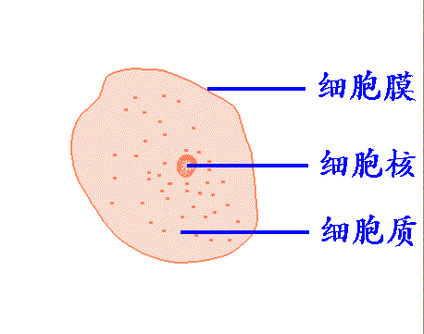
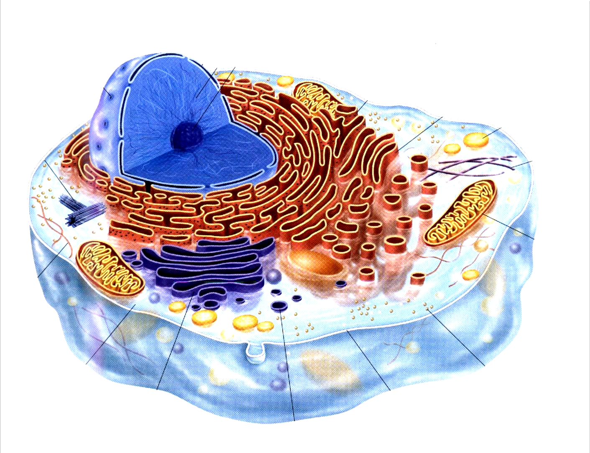
一、细胞器的概念
（活细胞进行新陈代谢的主要场所）。
细胞质基质：胶质状态
细胞质
细胞器
细胞的亚显微结构
（电镜下）

Slide 3
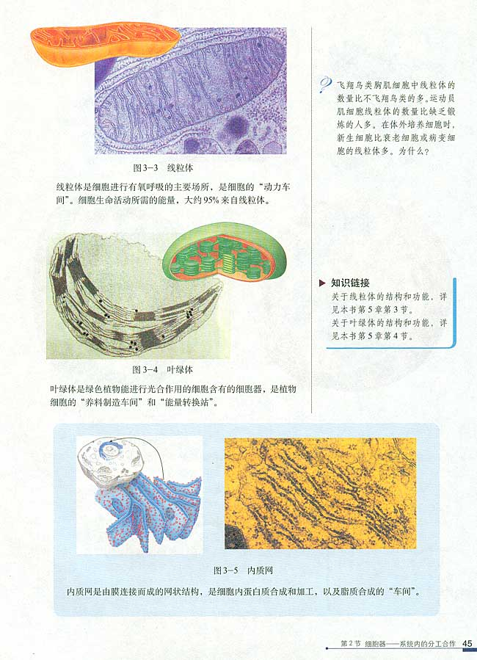
（一）细胞器之间的分工
1.线粒体——“动力车间”
存在于动植物细胞中；
结构：
双层膜,含有DNA
功能：
细胞有氧呼吸的主要场所
细胞生命活动所需的能量，大约95%来自线粒体

Slide 4
2.叶绿体——“养料制造车间”和“能量转换站”
结构：
双层膜，基粒，含有DNA
功能：
光合作用的场所
主要分布在绿色植物的叶肉细胞中

Slide 5
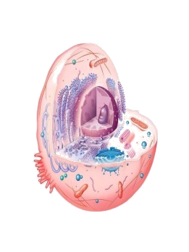
【深挖教材】
(1)细胞质基质、线粒体基质和叶绿体基质,同为基质,其成分和功能相同吗?为什么?

Slide 6
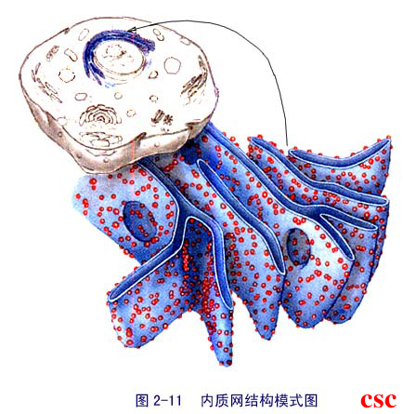
3.内质网
存在于动植物细胞中；
结构：
单层膜,网状结构
功能：
蛋白质加工和脂质合成的车间

Slide 7
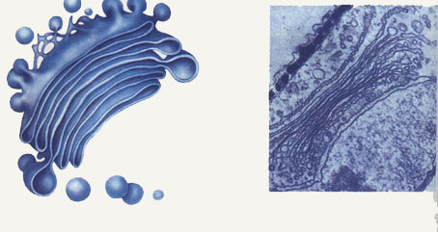
4.高尔基体
存在于动植物细胞中；
结构：
单层膜构成的扁平囊，有囊泡
功能：
蛋白质的加工、分类和包装，与植物细胞壁的形成有关

Slide 8
5.核糖体——“生产蛋白质的机器”
结构：
无膜
功能：
蛋白质的合成场所
附着在内质网上或游离在细胞质基质中

Slide 9
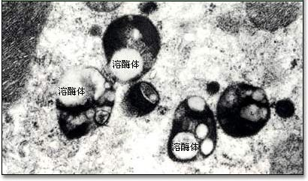
6.溶酶体—— “消化车间”
结构：
单层膜，含多种水解酶
功能：
(1)分解衰老损伤的细胞器
(2)杀死入侵的病毒和病菌

Slide 10
【深挖教材】
(2)矿工中常见的职业病——硅肺产生的病因是什么?
提示:矿工肺部吸入硅尘后,硅尘被吞噬细胞吞噬,吞噬细胞中的溶酶体缺乏分解硅尘的酶,而硅尘却能破坏溶酶体膜,使其中的水解酶释放出来,破坏细胞结构,使细胞死亡,造成肺功能受损。

Slide 11
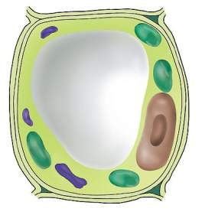
7.液泡
主要在植物细胞中
液泡
结构：
单层膜，内有细胞液
功能：
①维持细胞的形态
②调节细胞内的环境

Slide 12
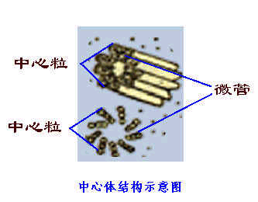
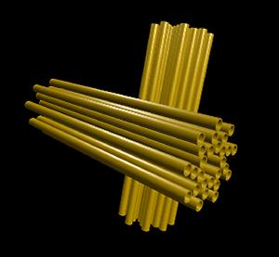
8.中心体
分布在动物细胞和某些低等植物细胞
结构：
无膜，由2个互相垂直的中心粒组成
功能：
与细胞有丝分裂有关

Slide 13
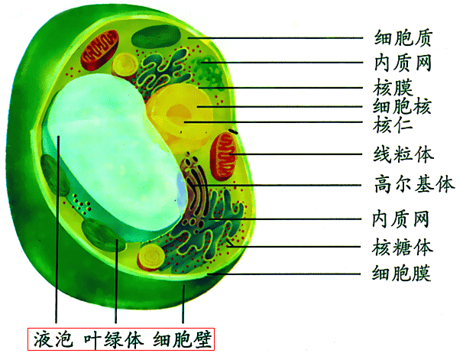
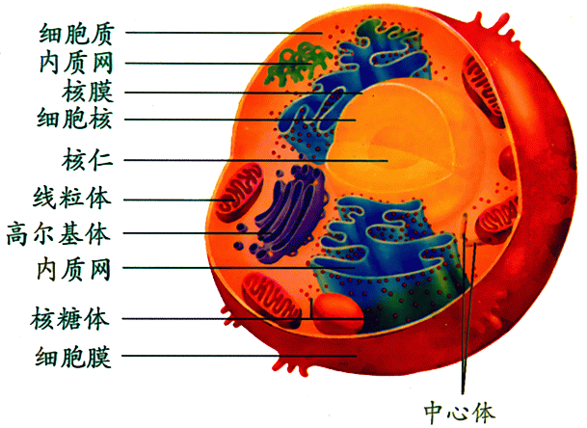
动植物细胞共有的细胞器：
内质网、线粒体、高尔基体、核糖体、溶酶体

Slide 14
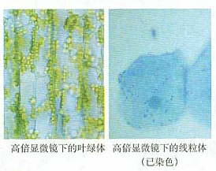
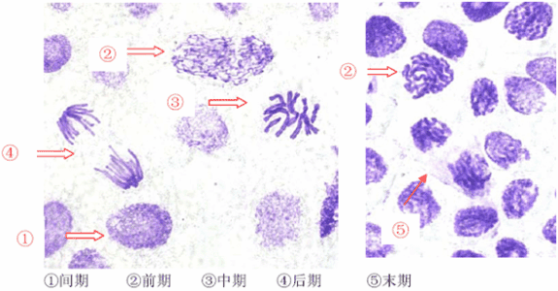
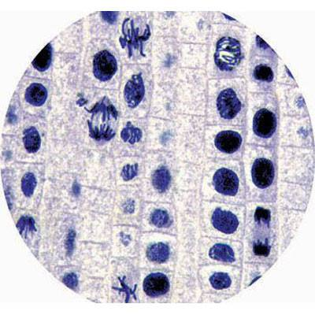
高倍镜观察
叶绿体和线粒体
高倍镜下的染色体

Slide 15
实验
【典例训练3】下列关于“用高倍显微镜观察叶绿体和线粒体”实验的说法不正确的是 ( )
A.健那绿染液是一种活细胞染料,几乎不损伤细胞
B.选用含叶绿体少而大的细胞来观察
C.高倍镜下,可看到叶绿体内部有许多基粒
D.藓类叶片可直接放在载玻片上观察叶绿体
√

Slide 16
【变式备选2】下列关于使用高倍显微镜观察人的口腔上皮细胞线粒体实验的说法,不正确的是 ( )
A.牙签消毒、实验前漱口都是为了保证实验的准确性
B.制装片时在载玻片上滴一滴质量分数为0.9 %的NaCl溶液,目的是维持口腔上皮细胞的正常形态
C.在高倍显微镜下观察可以看到活细胞的线粒体呈蓝绿色,而细胞质接近无色
D.高倍显微镜下观察可以看到线粒体有两层膜
√

Slide 17
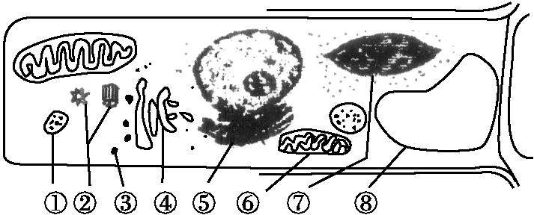
2.“八种”常见细胞器的结构与功能比较

Slide 18
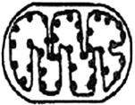


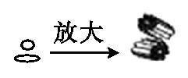
细胞器
名称 | 化学组成与结构(模式图) |  |  | 功能
线粒体 | 双层膜 |  |  | 有氧呼吸的主要场所
叶绿体 |  |  |  | 吸收太阳光能,合成 有机物
核糖体 | 无膜 |  |  | 合成蛋白质
中心体 |  |  |  | 与有丝分裂有关
磷脂、蛋白质、酶、
DNA、RNA等
磷脂、蛋白质、酶、色素、DNA、RNA等
RNA和蛋白质
蛋白质

Slide 19

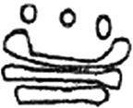
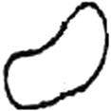

名称 | 组成与结构(模式图) |  |  | 功能
内质网 | 单层膜 | 光滑型 粗面型 |  | 合成、加工蛋白质以及合成脂质
高尔基体 |  |  |  | 蛋白质的加工、分类和包装及发送
液泡 |  |  |  | 调节细胞内环境,使细胞变得坚挺
溶酶体 |  |  |  | 分解衰老、损伤的细胞器,吞噬或杀死侵入细胞的病毒或病菌
磷脂、蛋白质、酶
磷脂、蛋白质、酶
磷脂、蛋白质、糖
类、色素、无机盐
磷脂、蛋白质、
水解酶
注意：囊泡由单层膜构成,在细胞内物质运输中起重要作用,囊泡可来自内质网、高尔基体、细胞膜等,但其结构不稳定,故不属于细胞器。

Slide 20
细胞器归类分析:
（1）按分布：
（2）按膜的层数：
（3）按成分：含磷脂；含DNA；含RNA；含色素

Slide 21
细胞器归类分析:
（1）按分布：
（2）按膜的层数：
（3）按成分：含磷脂；含DNA；含RNA；含色素
（4）按功能：分泌蛋白的合成、加工和运输；合成有机物；分解有机物；合成ATP(参与能量代谢)；与主动运输有关；参与有丝分裂；发生碱基互补配对；……

Slide 22
细胞器归类分析:
（1）按分布：
（2）按膜的层数：
（3）按成分：含磷脂；含DNA；含RNA；含色素
（4）按功能：分泌蛋白的合成、加工和运输；合成有机物；分解有机物；合成ATP(参与能量代谢)；与主动运输有关；参与有丝分裂；发生碱基互补配对；……
（5）显微镜下可观察的：

Slide 23
基本原理：结构与功能相适应
线粒体是细胞进行有氧呼吸的主要场所，能够提供细胞生命活动需要的能量。
细胞生命活动旺盛，线粒体数量比较多。
哪个细胞中线粒体多？
神经细胞与表皮细胞
心肌细胞与平滑肌细胞

Slide 24
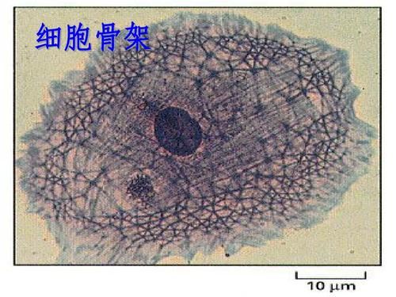
细胞骨架与生物膜的基本支架在物质构成上有什么不同？

Slide 25
二、细胞器之间的协调配合
分泌蛋白的合成和运输
分泌蛋白：
是在 合成，分泌到 起作用的蛋白质，如： ， 和一部分激素。
细胞内
细胞外
消化酶
抗体

Slide 26
高中生物涉及的分泌蛋白：
①消化腺(如唾液腺、胃腺、肠腺、胰腺等)细胞合成并分泌的消化酶。
②T细胞合成并分泌的淋巴因子。
③浆细胞合成并分泌的抗体。
④下丘脑、垂体、胸腺、胰岛等合成的相关激素。
例如：胰腺腺泡细胞可分泌大量消化酶。

Slide 27
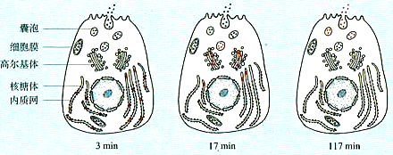
一、细胞器之间的协调配合
同位素示踪技术证明分泌蛋白的合成和运输的过程
位置：
有核糖体的内质网
高尔基体
细胞膜内侧的囊泡
1. 根据3min图可推出，分泌蛋白是在哪里合成的？
2. 分泌蛋白从合成至分泌到细胞外，经过了哪些细胞器或细胞结构？
3.需要能量吗？能量由哪里提供？
内质网上的核糖体
核糖体、内质网、高尔基体、细胞膜

Slide 28
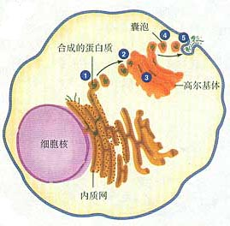

Slide 29
用文字和箭头描述分泌蛋白合成运输的过程
囊泡
囊泡
核糖体 内质网 高尔基体 细胞膜
（氨基酸形成肽链）
（加工蛋白质）
（进一步加工）
（分泌）
线粒体
（提供能量）
思考：分泌蛋白在内质网、高尔基体和细胞膜之间是怎样运输的？

Slide 30
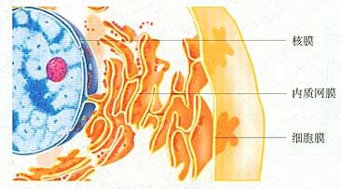
二、细胞的生物膜系统
1.由 、 和 等结构共同构成。
细胞器膜
细胞膜
核膜
内质网膜、高尔基体膜和细胞膜之间通过囊泡相互转化；
核膜、内质网膜和细胞膜之间直接相连、相互转化。
蛋白质
转化的基础：各种生物膜的组成成分相似，都主要由 和 组
成，还有少量 。
脂质
糖类

Slide 31
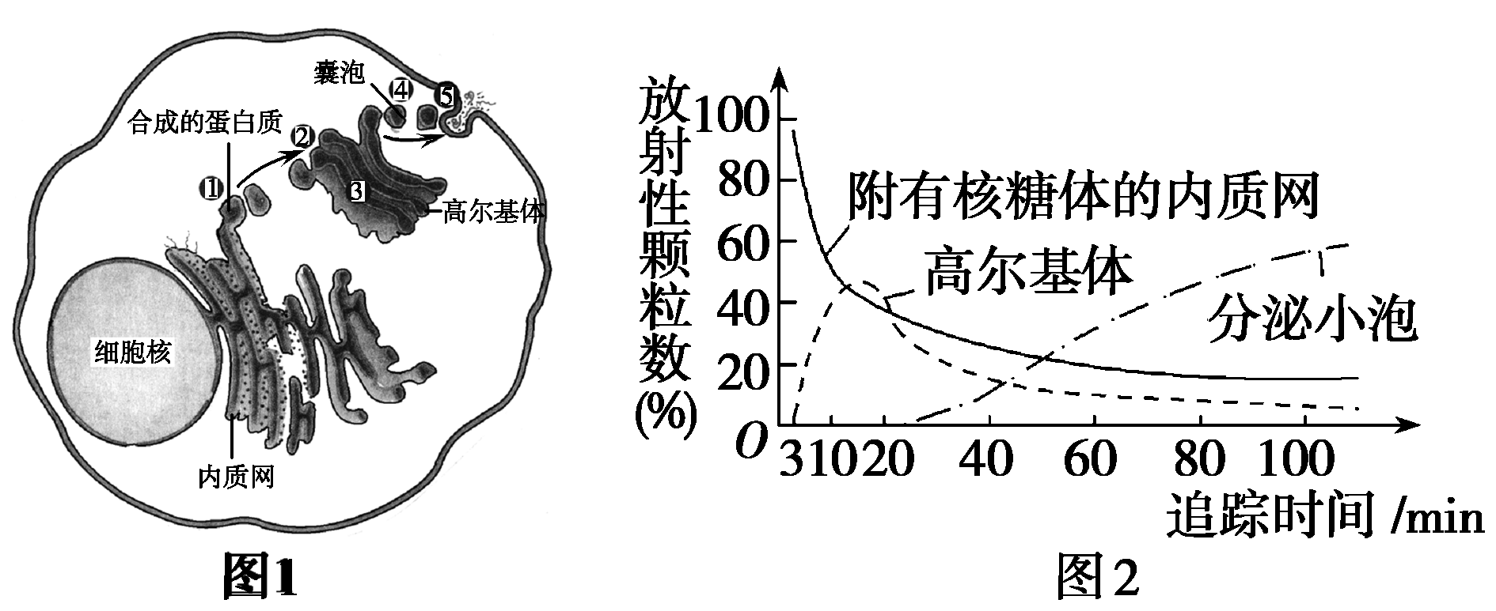
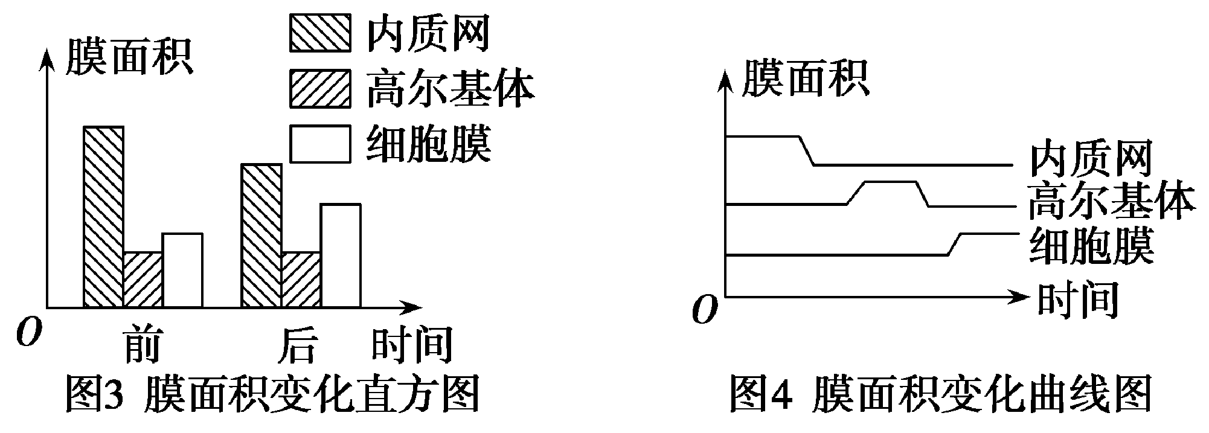
相关结构变化的模型举例：

Slide 32
【深挖教材】
(1)(教材必修1P₄₈“资料分析”)科学家研究分泌蛋白的合成与运输的方法是什么？如果用人的口腔上皮细胞为实验材料可以吗？为什么？

Slide 33
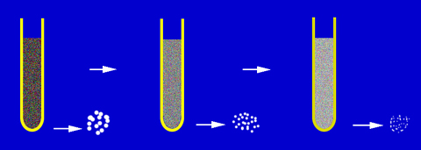
二、分离细胞器的方法
差速离心法
破坏细胞膜（形成由各种细胞器和细胞中其他物质组成的匀浆）
将匀浆放入离心管
用高速离心机在不同的转速下进行多次离心
将各种细胞器分离开

Slide 34
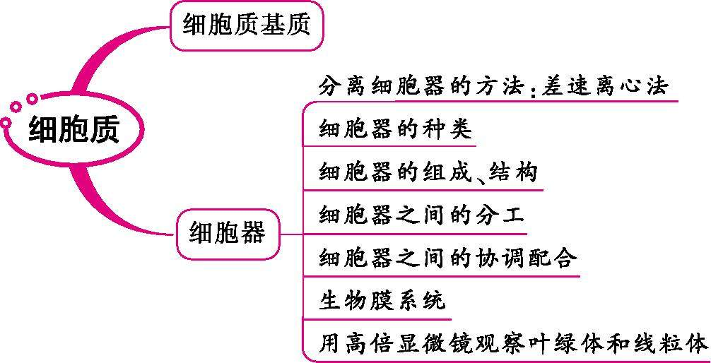
【体系构建】

